Slide 1
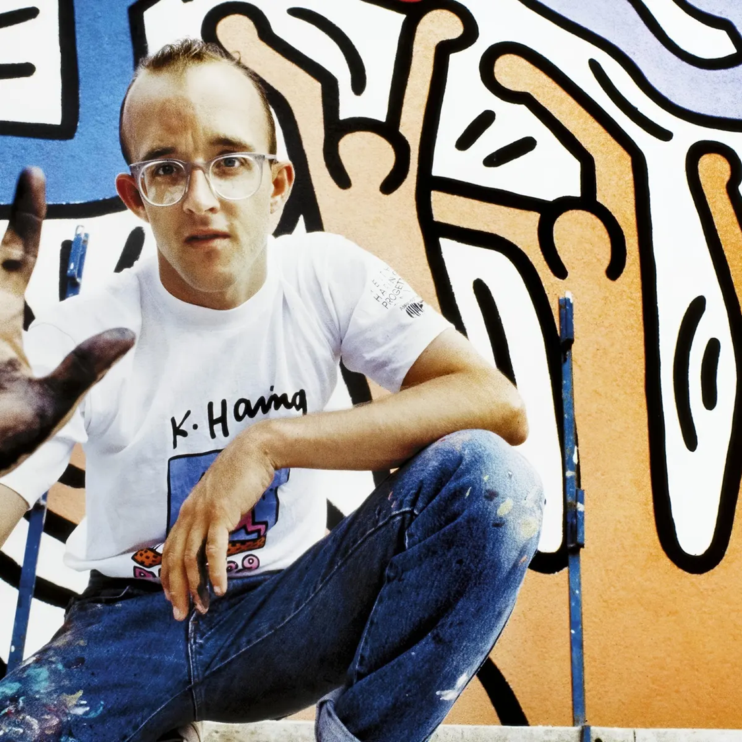
KEITH HARING
4. svibnja 1958.- 16. veljače 1990.

Slide 2
Rođen je u Readingu u Pennsylvaniji.
Odrastao je u obližnjem Kutztownu u Pennsylvaniji.
Razvio je ljubav prema crtanju u vrlo ranoj dobi, učeći osnovne vještine crtanja od svog oca, dr. Seussa i Walt Disneya.

Slide 3
Njegov grafički izraz temelji se na dominaciji linije.
Godine 1980. Haring je pronašao vrlo učinkovit medij koji mu je omogućio komunikaciju sa širom publikom.
Primijetio je neiskorištene reklamne ploče prekrivene mat crnim papirom na stanici podzemne željeznice. Počeo je stvarati crteže bijelom kredom na praznim papirnim pločama u cijelom sustavu podzemne željeznice. Između 1980. i 1985. Haring je napravio stotine javnih crteža brzim ritmičkim linijama. Podzemna željeznica je postala "laboratorij" za razradu njegovih ideja i eksperimentiranje s njegovim jednostavnim linijama.

Slide 4
Između 1980. i 1989. Haring je postigao međunarodno priznanje i sudjelovao na brojnim skupnim i samostalnim izložbama.
Haring je također u prvoj polovici 80-ih završio brojne javne projekte.
Dizajnirao je kulise za kazališta i klubove, radio je dizajn za Swatch satove, stvarao je murale diljem svijeta.

Slide 5
Haring je mnogo vremena posvetio javnim radovima u bolnicama i sirotištima.
Održao je radionice crtanja za djecu u školama i muzejima u New Yorku, Amsterdamu, Londonu, Tokiju i Bordeauxu.
Rad Keitha Haringa danas se može vidjeti na izložbama i zbirkama velikih muzeja diljem svijeta.

Slide 6
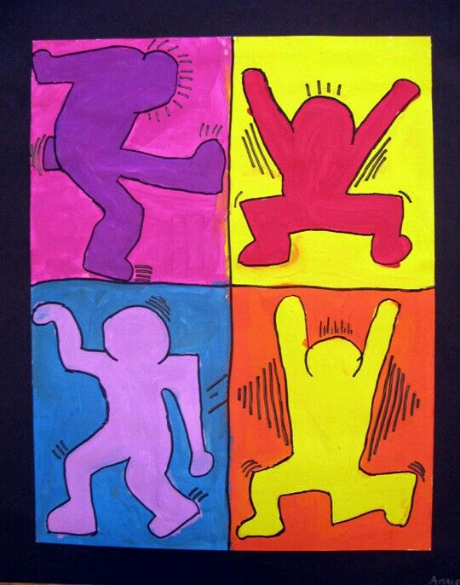

Slide 7
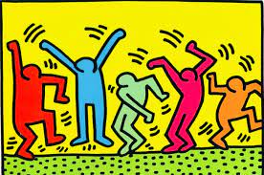

Slide 8
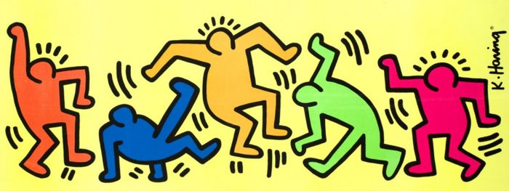

Slide 9
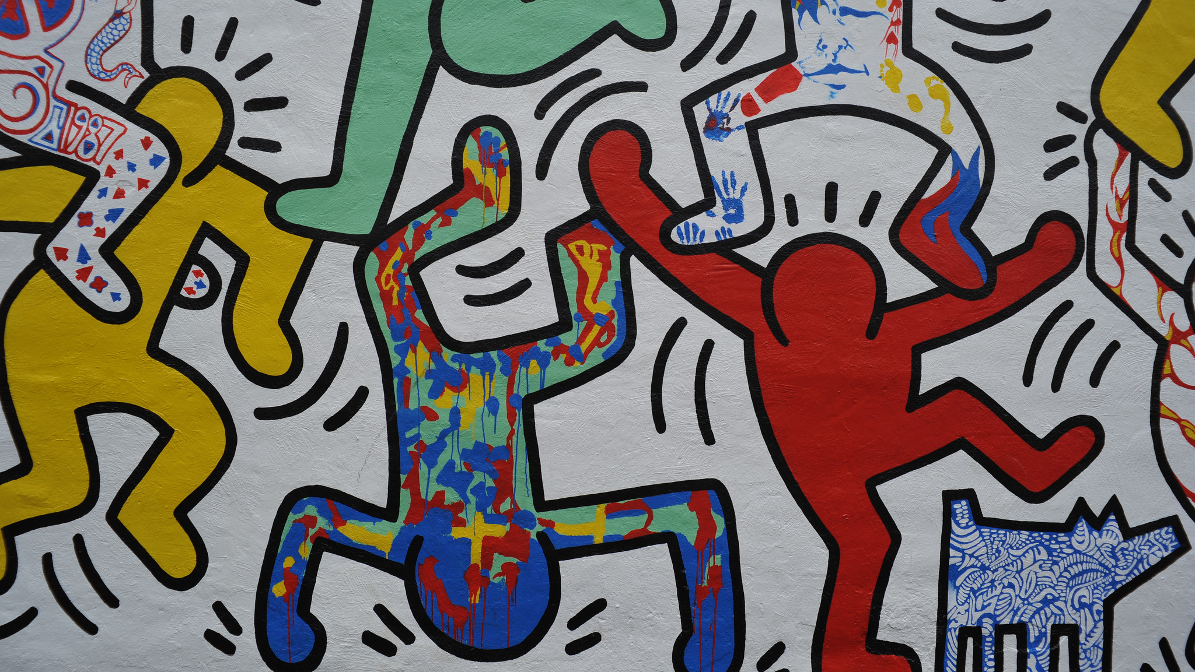

Slide 10
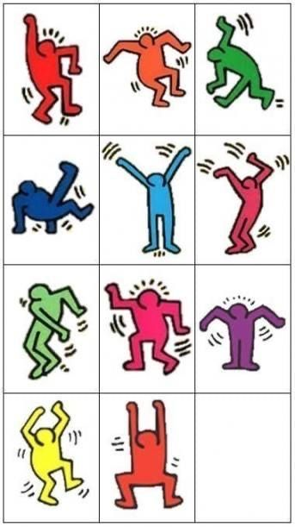

Slide 11
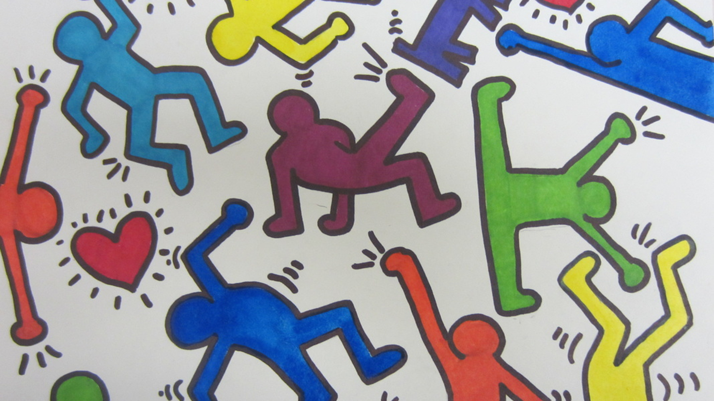

Slide 12
